Slide 1
Ledning av kvalitetsarbete i team - värdet av att reflektera tillsammans genom att använda ett självreflektionsinstrument som hjälpmedel
Agneta Abrahamsson, Bitr. professor Vibeke Bing, Folkhälsovetare
Agneta.Abrahamsson@hkr.se
Vibeke@vibekebing.se

Slide 2
Dagen
Tala om att utveckla en kunskapsbaserad praktik på familjecentraler, med systematiskt med regelbunden uppföljning varje år.
Självreflektionsinstrumentet
Utvärdering av användandet
Framtid

Slide 3
Kunskapspiralen
Kristianstad forskning familjecentraler 2003 - 2015
Västra Götaland
Utvärdering programteori
Jönköping utveckling av instrument och verktyg för verksamhetsutveckling
Framtid ?
Konferenser 2014 och 2015
Testning, användande och spridning av instrumentet
2012 och framåt
Utvärdering av användandet 2014
Användarguide utvecklades
Notes:
Det här föredraget bygger på forskning som jag har hållit i sedan 2003. Det började på högskolan i Kristianstad som handledare till en avhandling av Cecilia Lindskov och en del andra projekt, som till exempel ett större uppdrag från Folkhälsokommittén i Västra Götaland – som nu också arrangerar den här konferensen.
I mitt fortsatta arbete i Jönköping som forskningssamordnare initierades utvecklingsarbetet av självreflektionsinstrumentet i samband med att landstinget ville ha en genomlysning av uppföljningar av familjecentraler. Den första delen av utvecklingsarbetet genomfördes tillsammans med Lotta Lilja och annan personal som arbetade eller var chefer för familjecentraler i länet.
Även fc från andra delar i landet har varit involverade i olika hög grad i utvecklingsarbetet. Sammanlagd har ett ca 300 personal från fc runt om i landet varit direkt eller indirekt involverade i utvecklingen.
Instrumentet har spridits från 2012 och fram till nu i lite olika versioner och namn. Sammanlagd har ca 200 personer/fc beställt instrumentet.
FFFF och högskolan Kristianstad bekostade 2014 en utvärdering av användandet av självreflektionsinstrumentet. Staarneprocess med Vibeke Bing och Sofia Kjellén genomförde utvärderingen och utvecklade användarguiden. Ute i foajen visas instrument, utvärdering och användarguide mer utförligt.
Nu är vi här på konferensen där instrumentets utvärdering presenteras och vad som väntar i framtiden återstår att se.

Slide 4
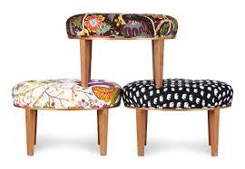

Varför familjecentral?
Samverka för att småbarnfamiljers behov inte ska falla mellan stolarna
Lärande, innovativa lösningar och mer flexibilitet utvecklas när flera professioner och sektorer samverkar (Filstad, 2012).
Notes:
Forskning från andra sammanhang har visat att ……

Slide 5
För vilka?
Barn- och mödrahälsovård säkerställer att ALLA föräldrar får tillgång till öppen förskola och social rådgivning.
Besökarna på öppen förskola kommer från alla socioekonomiska grupper i det geografiska upptagningsområdet.
Notes:
Fördelar med samlokaliseringen är flera, den ena är att ……
Vi lärde oss från studien i VG att vi når alla socioekonomiska grupper i det geografiska området eftersom vi har jämfört besökarna på öppna förskolan med områdesdata.
Vi har också lärt oss om vad som händer på familjecentraler. Den visar…….

Slide 6
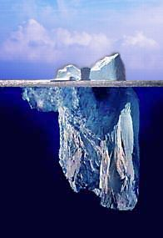
Yta – djup i det som händer i den öppna verksamheten
Föräldrar deltar gemensamt med sitt barn i stunder med lek, sång, läsning och mat. ”Det ordinäras magi”
Vad händer under ytan?
Personalen skapar ramar för interaktion och samtal mellan föräldrar och lyfter barnens behov
Notes:
”Det ordinäras magi” – just för att det är så trivialt så blir det inte vetenskapligt intressant, men om man skrapar på ytan visar sig att personalen har utvecklat avancerade sätt att möta föräldrar och barn:
Föräldrar erbjuds och tar emot social service och rådgivning när de känner behov
Föräldrar samtalar och andra ’tjuvlyssnar’ om de inte vågar ta plats
Bvc och mvc finns tillgängliga inom huset och förenklar att få svar på frågor
Ett empowerment inspirerat förhållningssätt används: Personalen lyfter fram kunskap och styrkor hos föräldrar framför att tala om ”det rätta” de bör göra
Sättet att arbeta för med sig att som förälder kan man bara få vara, får möjlighet att känna sig tryggare som förälder och lära sig nya saker, får stöd att komma närmre sitt barn och får fler relationer.

Slide 7
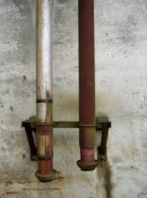
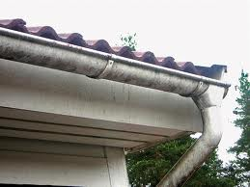
De ”bångstyriga” organisatoriska ramarna för familjecentraler
Chef
Chef
Chef
Kommun
Landsting
Chef
Kvinnoklinik ich’
Skola ich’
Socialtjänst
Primärvård ich’
Familjecentral
Notes:
Nu ska vi gå över till ramarna, förutsättningar för organisationen familjecentral
……
Dessutom har vårdvalet ökat på komplexiteten
4-5 stuprör ska bli en hängränna

Slide 8
Att arbeta i en hängränna
Gemenskap, glädje och bekräftelse från andra
- Möten med föräldrar blir bättre - Vågar se mer när andra finns tillhands - Andra kan ta över när det behövs - Yrkesrollen blir tydligare
- Men, ständigt ifrågasättande - Dåligt insatta chefer - Brist på tid för samarbete
Notes:
Vad säger personalen om förutsättningar de har i organisationen?

Slide 9
Att chefa tillsammans
Chef
Chef
Chef
Kommun
Landsting
Chef
Kvinnoklinik ich’
Skola ich’
Socialtjänst
Primärvård ich’
Familjecentral
Notes:
Önskvärt med en hängränna på styrningsnivå – att cheferna tillsammans styr och leder
Chefer ge sin välsignelse och skapa förutsättningar för ….
Att chefa tillsammans behöver göras för att Personalens förutsättningar ska bli så stora som möjligt att nå potentialen på fc

Slide 10
Förutsättningar för varje sektor
Barnhälsa; basprogram för alla barn
Utmaning ta tillvara på potentialen i familjecentralen
Öppen förskola drop-in navet där alla yrkesgrupper görs tillgängliga.
Skollag, allmänna råd.
Utmaning EJ obligatorisk
Social rådgivning en lagstadgad skyldighet enl Socialtjänstlagen
Hela familjecentralen får tillgång till socialtjänstens övriga resurser
Utmaning kontrasten till myndighetsutövning
Mödrahälsa: basprogram för alla blivande föräldrar
Utmaning är kvinnohälsans närhet till medicinen
Notes:
Mhv en alltmer starkare dragning från socialt fokus till medicinsk fokus
………….
Socialt förebyggande eller uppsökande arbete inom ramen för socialtjänsten är en lagstadgad skyldighet för kommunen enligt Socialtjänstlagen.
Familjecentralen ger Socialtjänsten en bred mångprofessionell arena att möta blivande och nyblivna familjer i vardagliga situationer.
Prioritera resurser så att socialtjänsten görs tillgänglig för småbarnsföräldrar
Utveckla styrning - maximerar potentialen på familjecentralen för tidiga insatser - erkänna det unika arbetet på familjecentral, stärka yrkesroll och kompetens för att arbeta på familjecentral
”Oj, så bra att ni finns” – rapport SSR – FFFF

Slide 11
Hur fungerar samverkan?
Det ’goda’ tas för givet
… men i praktiken?
”Det var inte så lätt som vi trodde”
En osynlig vägg mellan socialpersonal och hälsopersonal
Notes:
Samverkan mål eller medel

Slide 12
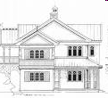
Vad innefattar den kritiska skiljelinjen inom familjecentralen?
ÖF
Soc
BVC
MVC
Notes:
Personalen bär med sig från sina moderorganisationer traditioner och synsätt som är mer eller mindre medvetna.
Det kan handla om;
- hur man anser att problem ska lösas genom att planera noggrant eller att ta problemen allt eftersom de dyker upp
- Rutiner för vem som ska bestämma – hierarkisk beslutsordning eller en mer platt organisation med större handlingsutrymme
- Rent konkret handlar det om olika ekonomi, administrativa rutiner, kompetensutveckling etc

Slide 13
Indikerat förebyggande arbete vid etablerade problem som behöver behandling
Socialtjänst och BUP……
Selekterat förebyggande
Riskzon; depression, riskbruk, social utsatthet
Familjecentralen
Universellt förebyggande arbete - för alla barnfamiljer
Hälsofrämjande arbete
Notes:
Visa på var fc ska befinna sig i nivåer och öppenhet som de behöver in i behandlande etc.
Viktigt för alla i teamet och för samarbetet att vara medvetna om fc’s uppdrag som lämpligtvis ska fokusera på i första hand universella och i andra hand det selekterade Ett flöde mellan specialistvården högst upp…
..
Det långsiktiga stödet som finns även för de som behöver mer utanför fc

Slide 14
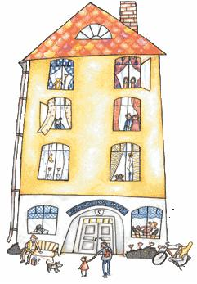
Självreflektionsinstrumentet
Notes:
Nu övergår vi till att tala om Självreflektionsinstrumentet
Det ska bidra till att:
- alla fc ska kunna nå den potential som vi visat finns när vi gjorde utvärderingen i VG
- Det förebyggande arbetet ska hållas på rätt nivå
- att förbättra samverkan, samarbete och styrning

Slide 15
Syfte med självreflektionsinstrumentet
BVC
MVC
Öppen förskola
Socialtjänst/Kultur
Notes:
Självreflektionsinstrumentet syftar till att stärka det gemensamma och att göra gränserna mellan sektorerna inom fc öppnare och smidigare för att barnfamiljerna ska få ut så bra stöd som möjligt
Medan moderorganisationernas uppdragsbeskrivning, roller och prestationer är väl kända är det gemensamma i praktiken mindre utvecklat och beskrivet. Det kan t.o.m. vara Anonymt för en del chefer…….

Slide 16
Förändringsteori för utvecklingsarbete av självreflektionsinstrumentet
Möten med föräldrar och barn blir bättre när man talar om det som görs. Då blir det mer medvetet och möjligt att ompröva och utveckla.
Innehållet i instrumentet ska vara baserad på forskning för att bidra till en kunskapsbaserad praktik.
Nilsen et al 2012, Tsoukas & Yanow, 2009

Slide 17
Användning av självreflektionsinstrument
Skala för samtliga 29 påståenden
2.
3.
4.
1.
Instämmer inte alls
5.
Instämmer helt
Var och en på sin egen kammare sätter en siffra på alla påståenden
Medarbetarna tillsammans kommer överens om var familjecentralen som helhet befinner sig på skalan
Siffrorna är avsedda som diskussionsunderlag inte som objektiv bedömning av verksamheten

Slide 18
Vi ger kunskap och stöd till familjer att göra hälsofrämjande val /förändringar i sina liv
Skala för samtliga 29 påståenden
2.
3.
4.
1.
Instämmer inte alls
5.
Instämmer helt

Slide 19
På olika sätt stärker vi föräldra-barnrelationen i synnerhet när vi uppmärksammar föräldrars svårigheter
Skala för samtliga 29 påståenden
2.
3.
4.
1.
Instämmer inte alls
5.
Instämmer helt

Slide 20
Vi utvecklar sätt att stärka svenska språket för föräldrar och barn med annat språk
Skala för samtliga 29 påståenden
2.
3.
4.
1.
Instämmer inte alls
5.
Instämmer helt

Slide 21
Vi utnyttjar familjecentralens möjlighet för att tidigt upptäcka familjer med behov av extra stöd genom att samråda och konsultera varandra
Skala för samtliga 29 påståenden
2.
3.
4.
1.
Instämmer inte alls
5.
Instämmer helt

Slide 22
MVC informerar kontinuerligt om öppen förskola och socionom med extra fokus på föräldrar som kan vara/bli i behov av extra stöd
Skala för samtliga 29 påståenden
2.
3.
4.
1.
Instämmer inte alls
5.
Instämmer helt

Slide 23
Socionomen deltar i den öppna verksamheten i föräldragrupper för att presentera sig, bistå med kunskap om sociala frågor och bidra extra till tidiga insatser
Skala för samtliga 29 påståenden
2.
3.
4.
1.
Instämmer inte alls
5.
Instämmer helt

Slide 24
Kunskap och respekt för yrkesgruppernas olika roller och skyldigheter visar sig i det vardagliga arbetet
Skala för samtliga 29 påståenden
2.
3.
4.
1.
Instämmer inte alls
5.
Instämmer helt

Slide 25
Gemensamma mål för verksamheten på vår familjecentral finns och är förankrat hos all personal
Skala för samtliga 29 påståenden
2.
3.
4.
1.
Instämmer inte alls
5.
Instämmer helt

Slide 26
De gemensamma målen följs upp regelbundet genom den årliga verksamhetsuppföljningen
Skala för samtliga 29 påståenden
2.
3.
4.
1.
Instämmer inte alls
5.
Instämmer helt

Slide 27
Ledningsgruppen deltar aktivt i verksamhetsuppföljning för hela familjecentralen
Skala för samtliga 29 påståenden
2.
3.
4.
1.
Instämmer inte alls
5.
Instämmer helt

Slide 28
Utvärdering av användandet av självreflektionsinstrumentet
Notes:
Så här ser det ut.
Vi har en förändringsteori till varför det ska vara bra att använda; - det ska bidra till förmåga att reflektera och öka medvetenhet
Nu är frågan – blev det som det var tänkt att bli?

Slide 29
Reflektion över påståenden
1. Var för sig 2-3. Tillsammans 3. Val förbättringsområden 4. Uppföljning

Slide 30
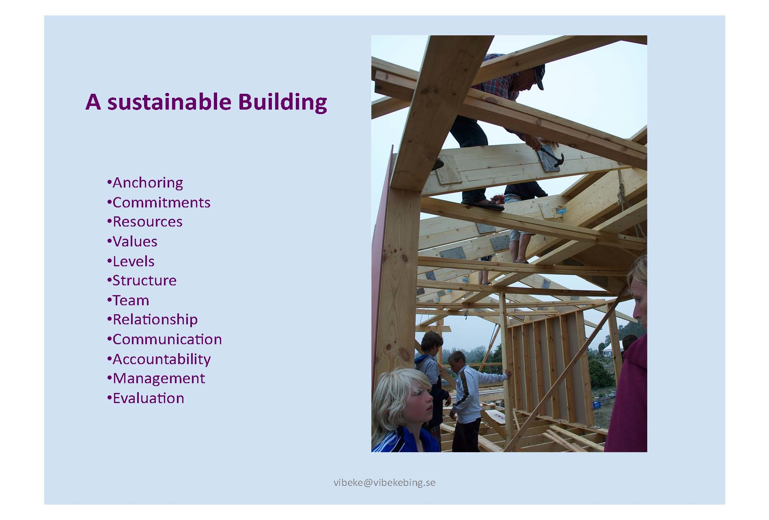
Instrumentet hjälper till att förverkliga familjecentralens idé genom att
Medvetandegörande
Stärka teamarbetet
Bidra till bättre ledning och styrning

Slide 31
Den nya medvetenheten innebär:
Att det outtalade blir tydligt
En fördjupad förståelse
Bekräftelse
Notes:
Det outtalade i vardagens rutiner framstår i en klar dagar. Arbetet blir förtydligt.
Många talar om en fördjupning när teamet resonerar kring vad de läggar i olika påståenden. Det upplevs stimulerande och någon uttrycker det som att “man dyker en våning till”.
Den gemensamma reflektionen ger också bekräftelse och det egna arbetet får mening. Det inger trygghet att känna igen sig. Olika roller och funktioner blir belysta och därmed sker också större tydlighet gentemot besökare och omgivning.
Tydligheten gällde också skillnaden mellan det man ville göra och verkligen gjorde. De undersökta familjecentralerna hade faktiskt flera förbätringsområden gemensamt såsom Barnkonventionen, Utsatta barn och Nyanlända. Men familentralerna hade förstås också egna specifika förbättringsområden som påståendet om att “komma över tröskeln”.

Slide 32
“Vi är mycket mer medvetna nu. Vet var vi har varandra. Det handlar inte om kritik. Vi har olika roller, förutsättningar och professioner men inga revir.”
Notes:
Öppenheten och koordinationen i samarbetet ökade när de blir mer medvetna om varandra

Slide 33
Om teamarbetet:
Öppenheten genererar förändring.
Inbördes relationer blir klargjorda
Resonemangen går att bygga vidare på
Husmötena får bättre struktur
Reflektionen har en samordnande funktion
Notes:
Teamarbete är ju familjecentralens signum. Instrumentet underlättar teamarbetet på flera sätt tack vare att likheter och skillnader mellan teammedlemmarna blir belysta.Att sitta ner tillsammana och enas om vilka förbättringsområden som man gemensamt skall ta sig an fungerar samordnande.De flesta familjecentraler har husmöten och planeringsmöten.Dessa uppges få en bättre struktur som ett resultat av den gemnsamma tankemödan.

Slide 34
“ Vi svarade individuellt men blev ett vi genom att vi diskuterade. “

Slide 35
Instrumentets betydelse för ledning och styrning
Underlättar samordningen
Understödjer kommunikation med styrgruppen
Ger chefer inblick i verksamheten
Ökar chefers delaktighet
Fötydligar mål i verksamhetsplaner

Slide 36
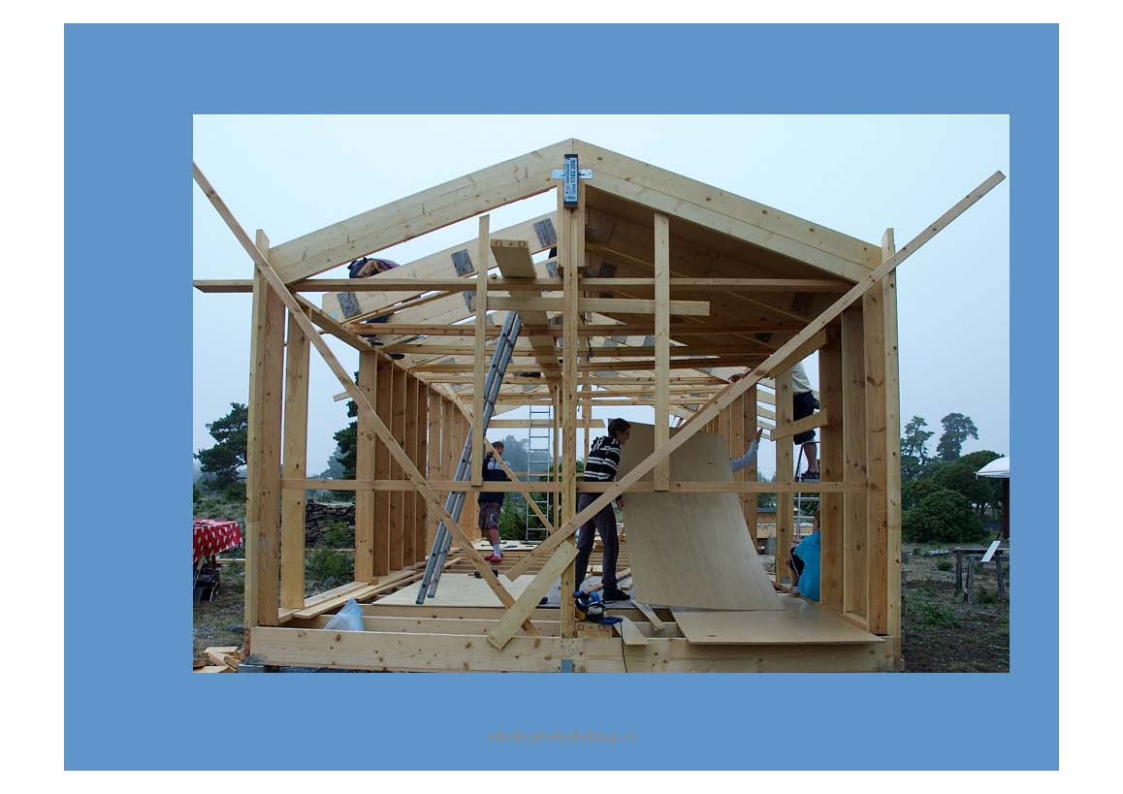

Slide 37
Användarguide
Olika förutsättningar ger olika resultat men
alla kan ta steg framåt.

Slide 38
Användarguide
Samordnare behöver ett hjälpmedel för att kommunicera till chefer och styrgrupp. Gäller även personalen.
Tips och argument för användandet
Återkoppling

Slide 39
En kunskapsbaserad praktik
Personalen kan kritisk reflektera på och utveckla den egna verksamheten genom att integrera erfarenhet, utbildning, etiska aspekter med vetenskaplig kunskap.
Första generationens evidensbaserade praktik betonar användning av s.k. evidensbaserade metoder. Riskerar att utarma yrkeskunskap och professionellt handlande
Andra generationens evidensbaserade praktik betonar reflekterande yrkeskunskap och professionellt handlande som viktig för att stärka kvaliteten i arbetet (Otto et al. 2009).
Notes:
Syfte med användandet är att utveckla en kunskapsbaserad praktik.
Med det menar jag att… Personalen ska kunna kritisk reflektera på och utveckla den egna verksamheten genom att integrera erfarenhet, utbildning, etiska aspekter med vetenskaplig kunskap.
Detta genom ett systematiskt förbättringsarbete på lång sikt, varje år
Det grundar sig i Otto med flera som man bör se på evidensbaserad praktik som två generationer:
Den första generationens evidensbaserade praktik betonar användning av s.k. evidensbaserade metoder och det
riskerar att utarma yrkeskunskap och professionellt handlande.
Den andra generationens evidensbaserade praktik betonar reflekterande yrkeskunskap och professionellt handlande som viktig för att stärka kvaliteten i arbetet………
I enlighet med den här utvärderingen finns tecken på att fc är på väg mot att utveckla en kunskapsbaserad praktik enligt andra generationen.
TYST räkna till 30

Slide 40
Ett vardagligt arbete enligt den andra generationens kunskapsbaserade praktik
- Ett kritiskt och stärkande förhållningssätt som bidrar till föräldrars självtillit - Reflektiv förmåga - Förmåga att anpassa metoder efter besökares mångfald och familjecentralens förutsättningar
- Systematik i förbättringsarbete
Notes:
Sammanfattningsvis innebär - Ett vardagligt arbete enligt den andra generationens kunskapsbaserade praktik
- Ett kritiskt och stärkande förhållningssätt bidrar till föräldrars självtillit
Förmåga att skilja på och tala om hur de önskar och hur de gör i verkligheten
Förmåga att anpassa hur de använder metoder efter familjecentralens förutsättningar och rika variation av barnfamiljer i en generell verksamhet
Systematiskt Förbättringsarbete

Slide 41
Hjälpmedel för ett systematiskt förbättringsarbete på familjecentraler
Självreflektionsinstrument
Användarguide
Självutvärdering; Besöksstatistik Slussningsstatistik Föräldraenkät
”Årshjul à la Jönköping”
Notes:
Det systematiska förbättringsarbetet har tillgång till följande hjälpmedel:
- Självreflektionsinstrumentet
- Användarguiden - för att samordnare eller motsvarande ska få stöd till användandet
Förutom detta behöver man använda sig av hjälpmedel för att fc ska kunna ta reda på om något har blivit bättre?
För att genomföra självvärdering är det bra att använda sig av:
Besöksstatistik
Slussningsstatistik – i Hässleholm finns rutiner för att 2 ggr/år följa upp hur mycket man använder sig av varandra
Föräldraenkät – i Jönköping används en enkel för föräldrar hanterbar föräldraenkät för att få synpunkter från föräldrar
– Årshjul - i Jönköping används en modell för Årlig uppföljning med verksamhetsplan och verksamhetsuppföljning

Slide 42
Från 0 till många
Familjecentral
Bevisbörda
Traditionell verksamhet
Tolkningsföreträde
Notes:
Fc har vuxit till snabbt som om man tror på idén.
Trots detta finns fortfarande ingen nationell samordning från för att bidra till utvecklingen.
Fc har fått stå ensamma med bevisbördan, medan den traditionella verksamheten har haft tolkningsföreträdet.
Det finns något orimligt i detta. Undantaget är Västra Götalands Folkhälsokommitté som möjliggjort studier på djupet utifrån ett föräldra och personalperspektiv.
Numera finns studier finns från Uppsala och Skåne
Hur skulle det vara om dessa förhållanden byter plats.
Trots att fc har förvänts ha bevisbördan och traditionell organisering har tolkningsföreträdet så har utvecklingen gått från 0 till många
Hur blir det om vänder på steken?
Att familjecentralen får tolkningsföreträdet för vad som fungerar för småbarnsfamiljer och den traditionella organiseringen får bevisbördan.

Slide 43
Till sist
Så här långt vet vi att instrumentet har hjälpt till att lösa problem som personalen pekade på 2006: - Bättre kommunikation med chefer - Mindre ifrågasättande
Instrumentet är användbart för att systematiskt utveckla en flexibel verksamhet som ständigt förändras
Verksamhetsplaner blir levande dokument
Mer av hängränna upp i organisationen – instrument för chefer
Inför framtiden kan vi se att instrumentet kan bidra till att identifiera forskningsområden, i synnerhet om liknande behov framkommer på många familjecentraler

Slide 44
Utvärdering självreflektionsinstrument
Nedladdning av rapport: http://www.staarneprocess.se/
Självreflektionsinstrument och användarguide ingår i rapporten.
Årshjul för verksamhetsuppföljning kan fås från ann-charlotte.lilja@rjl.se

